Slide 1
ALZHEİMER HASTALIĞI
Arş. GÖR. Dr.Rıfat BEKAR
K.T.Ü Aile Hekimliği A.B.D
10.03.2022

Slide 2
Sunum Planı
Giriş
Epidemiyoloji
Patofizyoloji
Risk faktörleri
Değerlendirme
Tanı kriterleri
Ayırıcı tanı
Tedavi
Yönetim

Slide 3
Amaçlar
Alzheimer hastalığı hakkında bilgi vermek

Slide 4
Öğrenim Hedefleri
Alzheimer nedenleri ve risk faktörleri hakkında bilgi sahibi olmak
Muhtemel Alzheimer tanısını koyabilmek
Alzheimer hasta ve yakınlarına destek çabalarının yönetimi

Slide 5
GİRİŞ
Demans günlük yaşamda anlamlı fonksiyon kaybının eşlik ettiği
progresif entellektüel fonksiyon kaybıdır.
Hafıza kaybı ana bulgudur .
Demans sendromları ayrıca dil, mekansal , hareket
ve yürütücü işlevde spesifik bilişsel anormalliklerine neden olur.

Slide 6
GİRİŞ
ALZHEİMER HASTALIĞI :
Bilişsel gerilemenin yanında çeşitli nöropsikiyatrik davranışsal rahatsızlıklara
neden olan, kişinin günlük yaşam faaliyetlerinde bozulmalar ortaya çıkaran ve
kişide önemli fiziksel ve psikolojik yıkımlar meydana getiren
dejeneratif bir beyin hastalığıdır.

Slide 7
GİRİŞ
ALZHEİMER ;
demansın en sık nedenidir.
Çoğunlukla unutkanlık, davranış bozukluğu, kafa karışıklığıyla başlar
Yaşlanmanın normal bir parçası değildir.
Sıklıkla senil başlangıç olsa da presenil ( erken ) olarak da başlayabilir.

Slide 8

Demans artık dünya çapında ölümlerin 7. önde gelen nedenidir
Muhtemelen küresel olarak %25'ten daha azına teşhis kondu.
Düşük gelirli ülkelerde bu yüzde 10'a kadar düşebilir.
World Alzheimer Report 2021: Journey through the diagnosis of dementia https://www.alzint.org/u/World-Alzheimer-Report-2021.pdf(Accessed on March 02, 2022).”

Slide 9
Epidemiyoloji
Demansın en sık nedeni Alzheimer %60-70’inden sorumludur
Diğer sık nedenler Vasküler, Lewy cisimcikli ve Frontotemporal demanstır.
ALZHEİMER %60
VASKÜLER
DEMANS
%15
LEWY
CİSİMCİKLİ
%15
MİX , Frontotemporal , diğerleri ....
“Rakel RE. Delirium and Dementia. In Rakel RE (ed). Textbook of Family Practice, 9th ed”

Slide 10
Epidemiyoloji
Demans insidansının özellikle gelişmiş ülkelerde azaldığına dair bilgiler vardır.
Bunun olası nedenleri arasında eğitim düzeyinin artması, daha fazla zihinsel işlev
gerektiren iş kollarının artması, vasküler risk faktörlerinin daha iyi kontrol altına
alınması, sigara tüketiminin azalması ve diyabet ile daha etkin mücadele yer almaktadır.
Obesite,depresyon, uykusuzluk ve işitme kaybının önlenmesi de demans sıklığını azaltır
T.C. Sağlık Bakanlığı Sağlık Hizmetleri Genel Müdürlüğü Araştırma, Geliştirme ve Sağlık Teknolojisi Değerlendirme Dairesi Başkanlığı Alzheimer ve Diğer Demans Hastalıkları Klinik Protokolü (Versiyon 1.0) T.C. Sağlık Bakanlığı Yayın Numarası: 1179 ISBN: 978-975-590-781-9

Slide 11
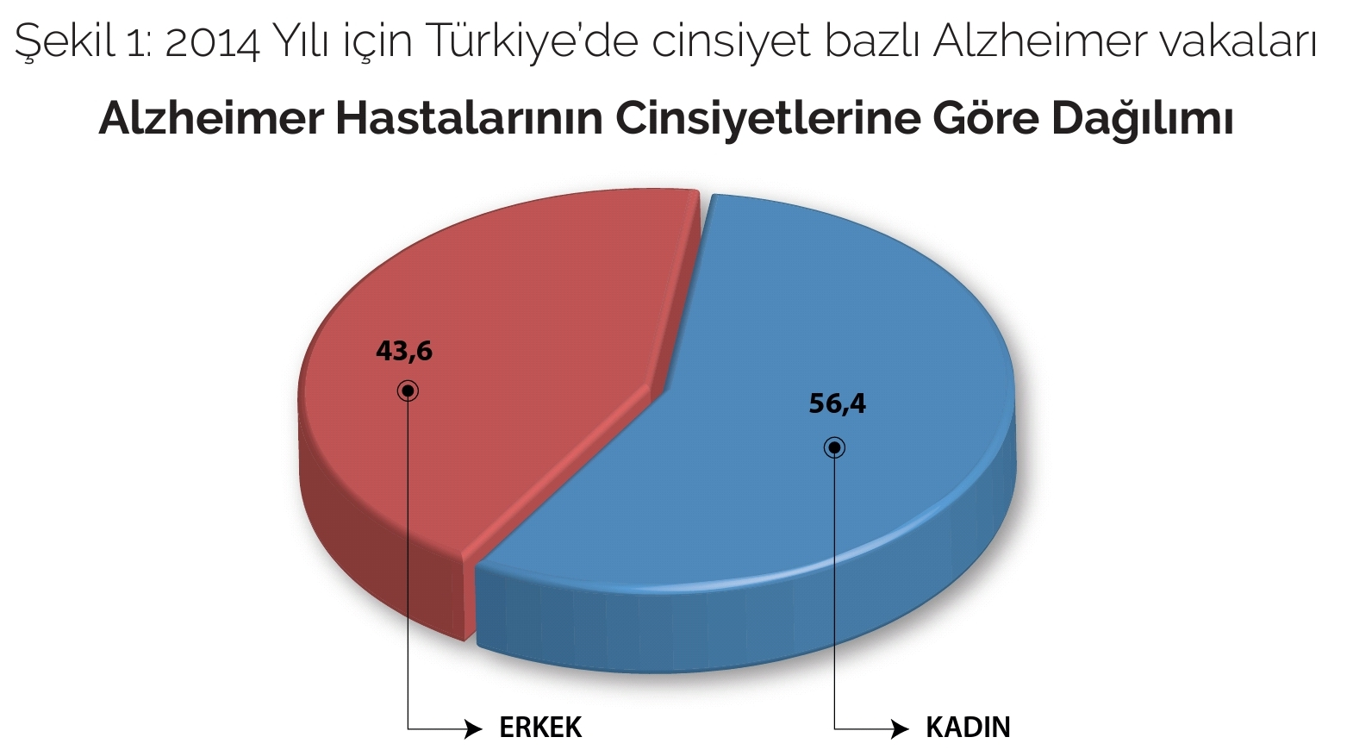
Türkiye’de Alzheimer sıklığı batılı ülkelerin çoğuna benzerlik gösterir
Ülkemizde de Alzheimer hastalığının kadınlarda daha fazladır
Türkiye Cumhuriyeti Aile ve Sosyal Politikalar Bakanlığı Demans Bakım Modeli Raporu Kasım 2017

Slide 12
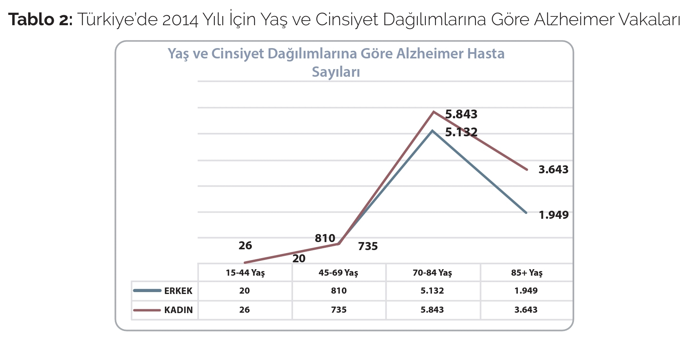
Türkiye Cumhuriyeti Aile ve Sosyal Politikalar Bakanlığı Demans Bakım Modeli Raporu Kasım 2017
Demans hastalıklarının sıklığı 65 yaşında yaklaşık %1-2 oranındadır.*
75 yaşına kadar yaşayan bir kişinin Alzheimer hastası olma ihtimali %10-12 *
* T.C. Sağlık Bakanlığı Sağlık Hizmetleri Genel Müdürlüğü Araştırma, Geliştirme ve Sağlık Teknolojisi Değerlendirme Dairesi Başkanlığı
Alzheimer ve Diğer Demans Hastalıkları Klinik Protokolü (Versiyon 1.0) T.C. Sağlık Bakanlığı Yayın Numarası: 1179 ISBN: 978-975-590-781-9

Slide 13
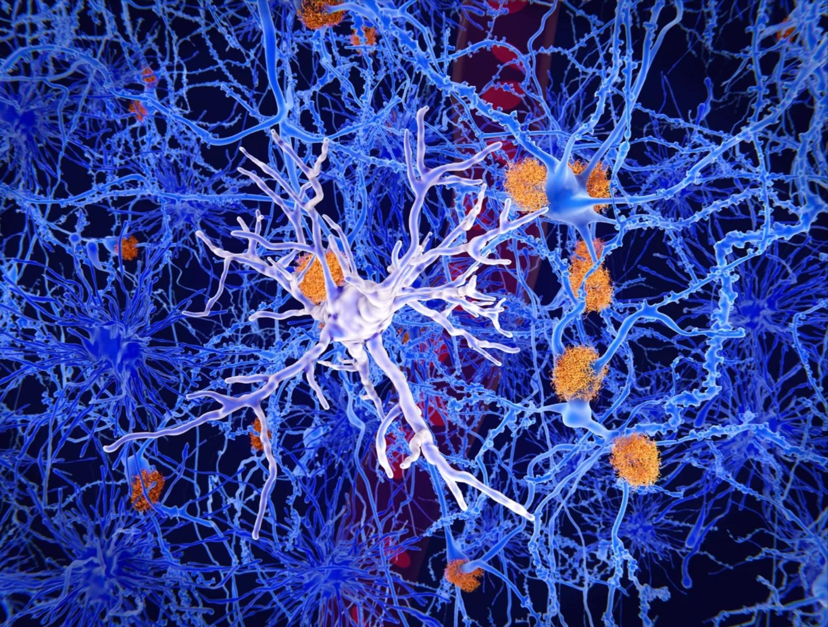
Alzheimer Patofizyoloji
Beynin bazı bölgelerinde proteinler biriktiği için
beyindeki sinir hücreleri hasar görür,
haberci kimyasal maddeler azalır
Juan Gaertner/Science Source

Slide 14
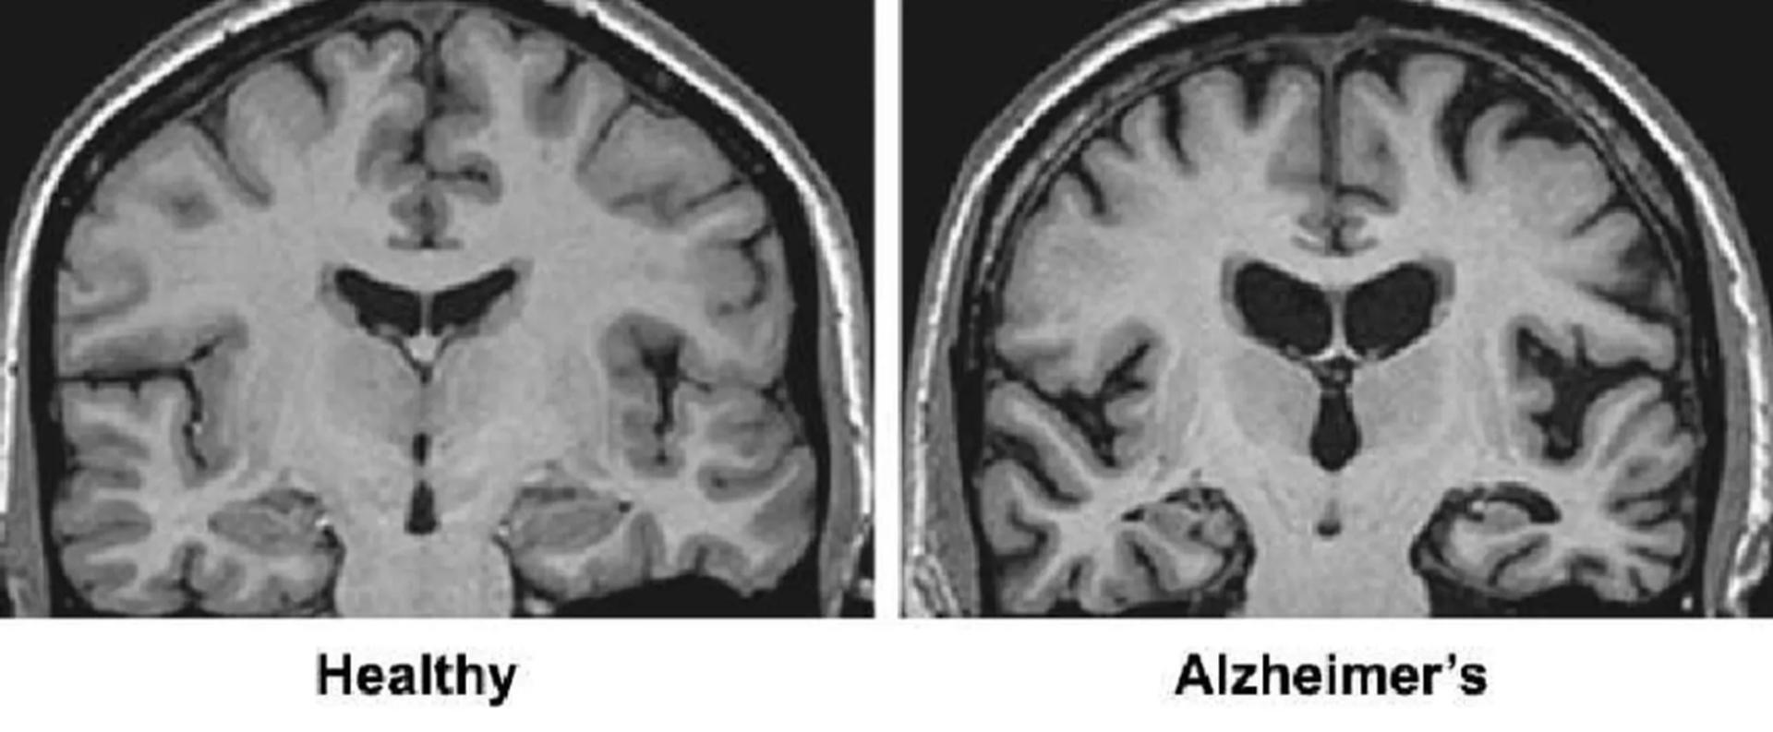
Alzheimer hastalığı olan hastaların beyin atrofisi ile birlikte
ventriküler genişleme ve sulkuslarsa genişleme vardır.
Kaynak : Research Gate
Alzheimer's Disease Diagnosis Based on Cognitive Methods in Virtual Environments and Emotions Analysis - Scientific Figure on ResearchGate. Available from: https://www.researchgate.net/figure/Magnetic-Resonance-Imaging-MRI-sample-of-a-healthy-persons-brain-left-and-an_fig2_328528733 [accessed 14 Feb, 2022]

Slide 15
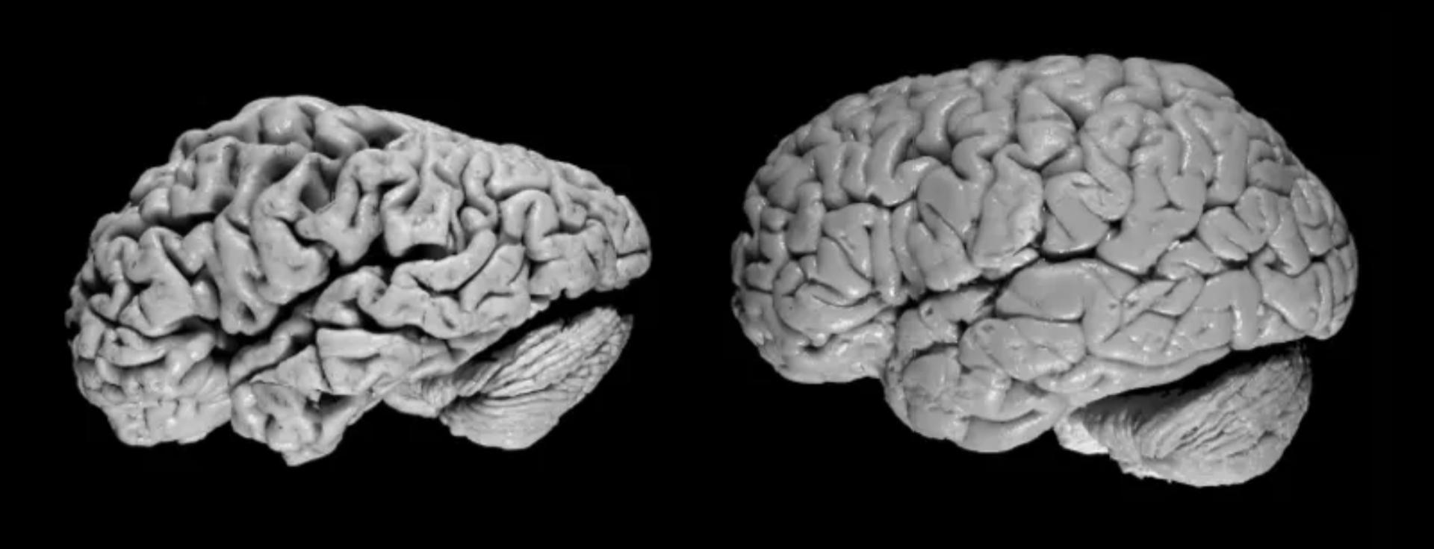
Alzheimer hastalığında beyin Normal beyin
........................................................Kaynak : University of California San Francisco.................................................................

Slide 16
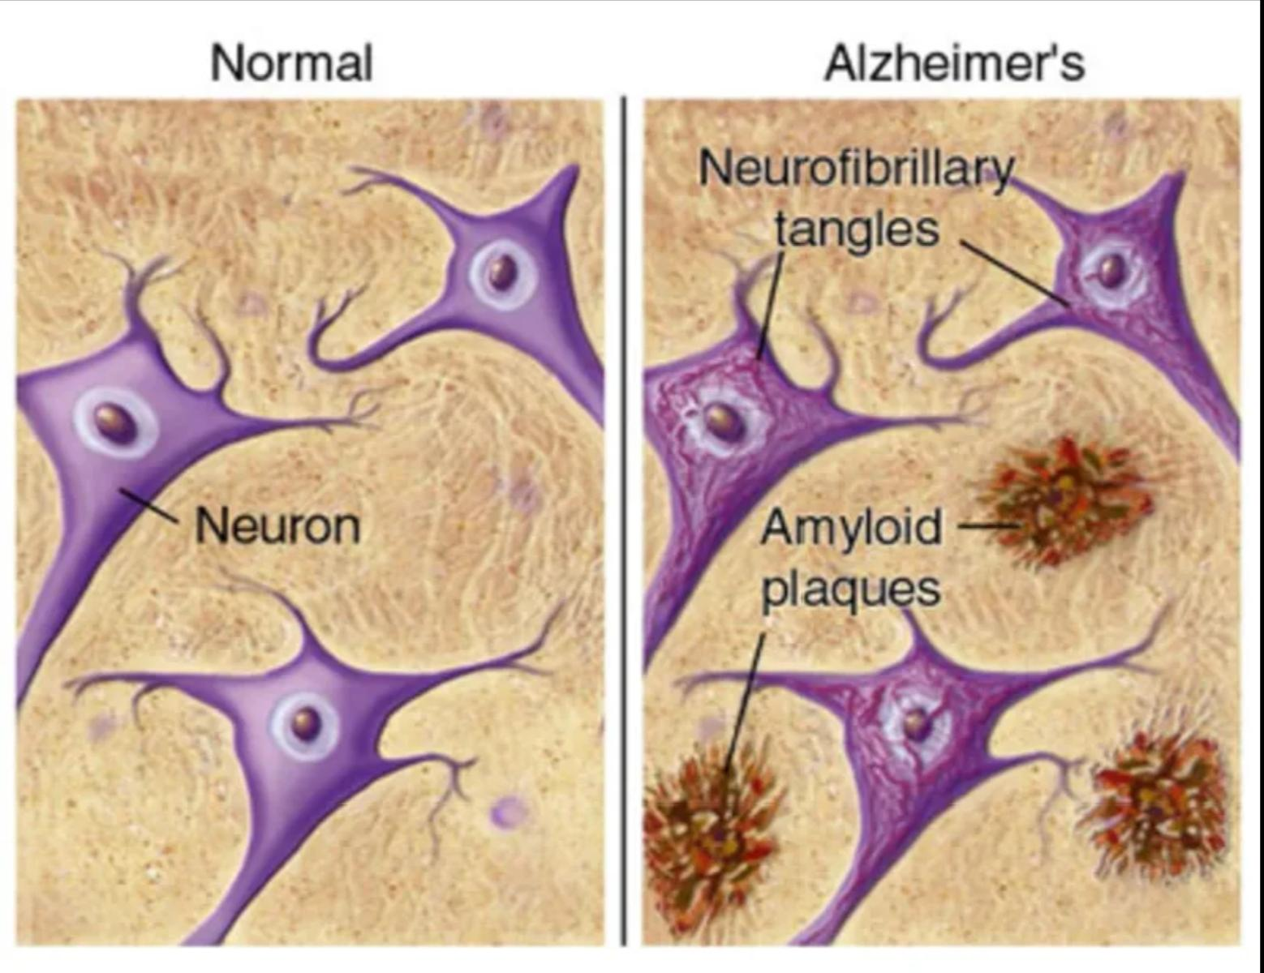
Histopatolojik olarak Alzheimerde : nöron hücre kaybı ,
Beta amiloid kümelenmesine bağlı amiloid plak ve
hücre içi Tau proteini kümelenmesi sonucu nörofibriler yumaklar oluşumu söz konusudur
Kaynak : American Health Assistance Formation

Slide 17
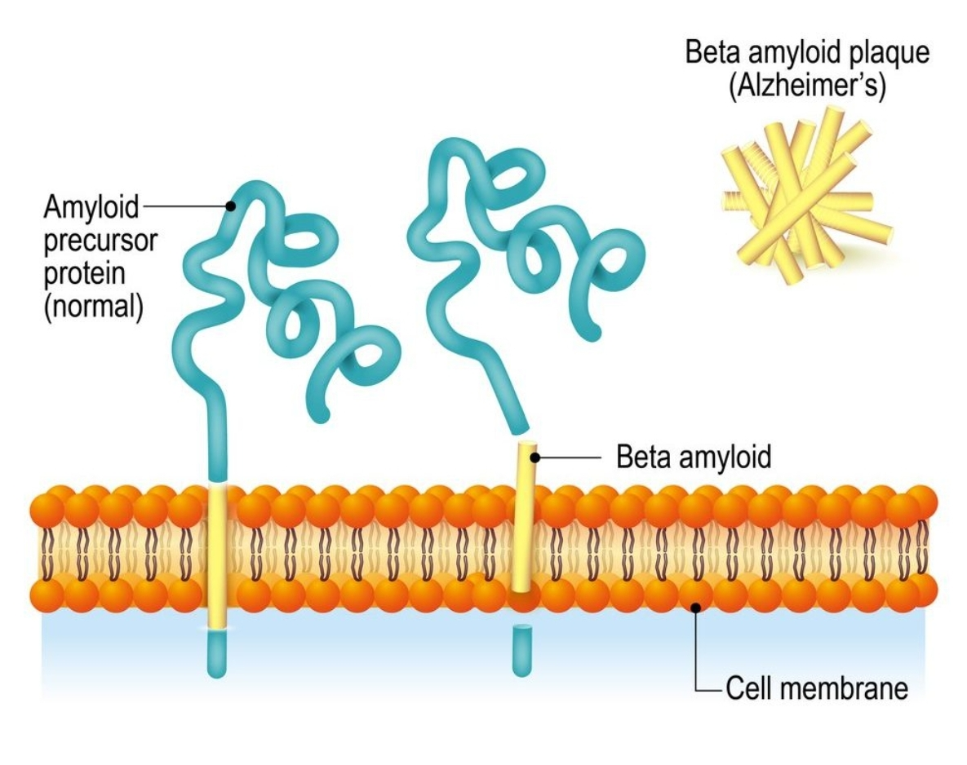
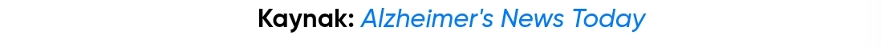
hücre yüzeyi reseptörü amiloid prekürsör proteinin(APP) : beta sekretaz enzimleri ile oluşan beta amiloidleri yanlış katlanma ile oligomer formlara dönüşmesi sonucu amiloid plaklar oluşur

Slide 18
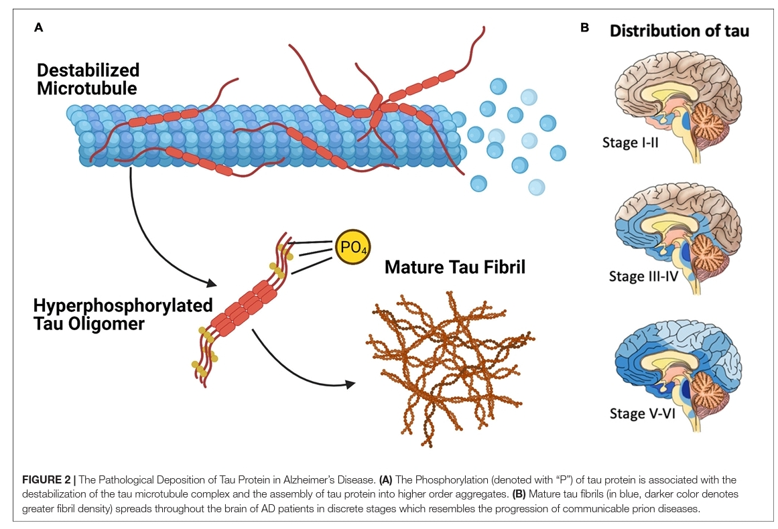
Nörofibriler yumaklar : tau adı verilen , mikrotubulleri stabilleştiren patolojik olarak
fosforillendiğinde agrege olarak sinir hücresi içinde biriken , bükülmüş protein lifleridir.
Tau'nun medial temporal lob dışına yayılmasının beyindeki amiloid plaklarının varlığına bağlı olduğunu bulunmuştur.*
Mah D, Zhao J, Liu X, Zhang F, Liu J, Wang L, Linhardt R and Wang C(2021) The Sulfation Code of Tauopathies: Heparan Sulfate Proteoglycans in the Prion Like Spread of Tau Pathology. Front. Mol. Biosci. 8:671458. doi: 10.3389/fmolb.2021.671458
* http://news.berkeley.edu/2016/03/02/pet-scans-alzheimers-tau-amiloid

Slide 19
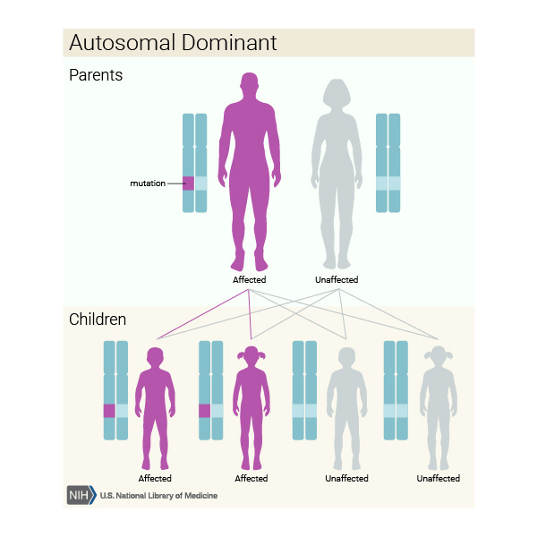
Erken başlangıçlı
ailesel Alzheimer hastalığı,
otozomal dominant kalıtılır
Kaynak: ABD Ulusal Tıp Kütüphanesi

Slide 20
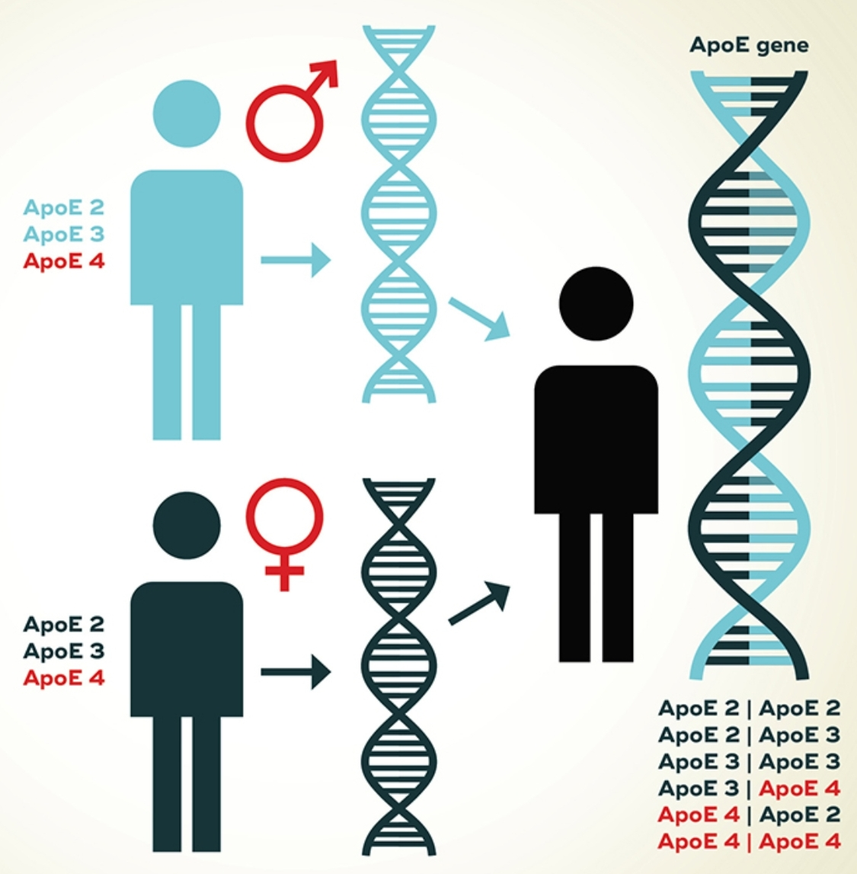
Geç başlangıçlı Alzheimer ‘de
ApoE gen ile ilişkilidir :
Herkes, biri anneden diğeri
babadan olmak üzere iki ApoE geninin kopyasını alır.
ApoE'nin üç ortak çeşidi vardır ve
herhangi ikisinin kombinasyonu oluşur:
• ApoE 2 – nadirdir ve Alzheimer’a koruyucu
• ApoE 3 – yaygın ve tarafsız
• ApoE 4 – risk geni.
Bir kopya riski 3 kat .
İki kopya riski 5-8 kat artırır.
https://qbi.uq.edu.au/brain/dementia/genetic-risk-factors-dementia#

Slide 21
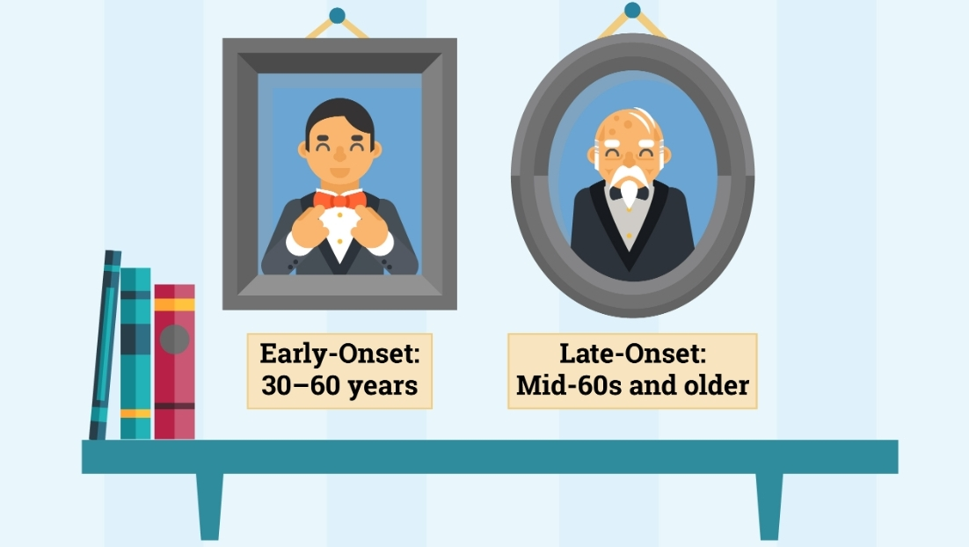
ERKEN BAŞLANGIÇLI GEÇ BAŞLANGIÇLI
Sıklık % 10 % 90
Başlangıç 30 – 60 yaş > 65 yaş
Gen APP, PSEN1,PSEN2 APOE 4 aleli (1 veya 2 kopya ; anne ve/veya baba)
Kalıtım Otozomal dominant ?
21. kromozomda amiloid prekürsör proteini (APP)
Presenilin 1 (PSEN1) kromozom 14 üzerinde
Kromozom 1 üzerinde Presenilin 2 (PSEN2)
Kaynak : National Institue on Aging (NIH)

Slide 22
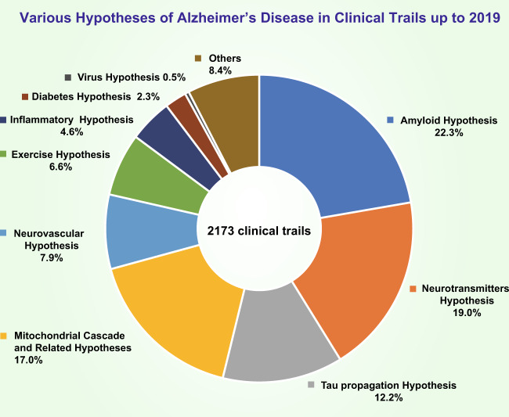
2019'a kadar AD için çeşitli hipotezlerin her birinin test edildiği klinik denemeler.
Signal Transduction and Targeted Therapy (2019) 4:29 ; https://doi.org/10.1038/s41392-019-0063-8

Slide 23
Genetik Risk Faktörleri
Erken başlangıçlı alzheimer hastalığı ( otozomal dominant )
amyloid precursor protein (APP)
presenilin 1 (PSEN1)
presenilin 2 (PSEN2).
Geç başlangıçlı alzheimer hastalığı
APOE 4
Aile hikayesi
1.derece akrabalarında AD olanlarda risk %10- 30 artmıştır
Kadın cinsiyet *
*https://hsgm.saglik.gov.tr/tr/yasli-sagligi/liste1/-alzheimer.html
https://doi.org/10.1016/S1098-3597(01)90045-6

Slide 24
Kazanılmış Risk Faktörleri
İleri yaş *
Düşük eğitim seviyesi *
Depresyon *
Hipertansiyon , Dislipidemi
Serebrovasküler hastalık , Periferal atheroskleroz
Tip 2 diyabet ve obesite
Yaşam stili ve aktivite düşük egzersiz ve CVS risk f. (diabetes, obesity, smoking, and hypertension)
Beyin travması
İlaç : benzodiazepin (>180 days )
antikolinerjik ( tricyclic antidepressants, first g.antihistamines, and bladder antimuscarinics)
proton pompa inhibitörü ( Malabsorbsiyon)
https://doi.org/10.1016/S1098-3597(01)90045-6
*https://hsgm.saglik.gov.tr/tr/yasli-sagligi/liste1/-alzheimer.html

Slide 25
Çevresel Risk Faktörleri
Pasif içicilik
Hava kirliliği
Pestisit (dichlorodiphenyldichloroethylene (DDE) )
Aluminyum, bakır,demir,çinko gibi ağır metallerle intoksikasyon*
https://doi.org/10.1016/S1098-3597(01)90045-6
*https://hsgm.saglik.gov.tr/tr/yasli-sagligi/liste1/-alzheimer.html

Slide 26
Obesite , Tip 2 Diyabet ve Alzheimer ilişkisi
Obezite ve tip 2 diyabet, yaklaşık 1.5 kat artmış AD riski ile ilişkilendirilmiştir
Orta yaş obezitesi için en güçlüdür
Bazı çalışmalar, oligomerik beta amiloid birikiminde hem amiloid betayı
hem de insülini metabolize eden insülini parçalayan enzimin (IDE) bir rolü
olduğunu öne sürmüştür [161].
Diğer çalışmalar, beyin dokusu içinde ileri glikasyon son ürünlerinin
Birikimi için patojenik bir rolü araştırılmaktadır [162].
https://doi.org/10.1016/S1098-3597(01)90045-6
161 : Insulin-degrading enzyme regulates the levels of insulin, amyloid beta-protein, and the beta-amyloid precursor protein intracellular domain in vivo.

Slide 27
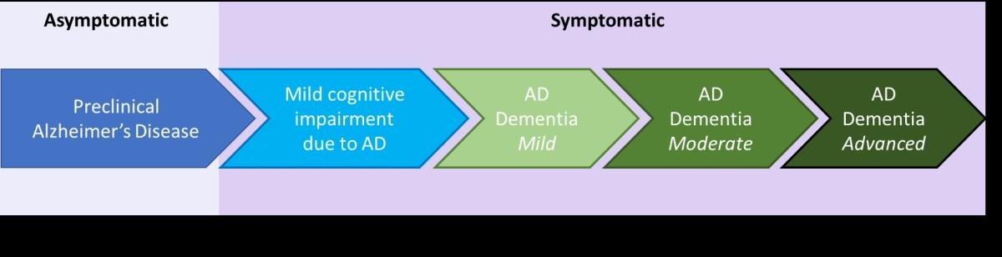
Alzheimer hastalığı sürekliliği
Günümüzde Alzheimer demansı, Alzheimer hastalığının bir evresidir *
Kaynak : 2018 NIA-AA framework
Klinik Öncesi Alzheimer Hastalığı
Hafif Bilişsel Bozukluk AD ye bağlı olan
Alzheimer Demansı ( Hafif/Orta/İlerlemiş )
* https://www.alzheimer-europe.org/dementia/alzheimers-dementia

Slide 28
Klinik öncesi Alzheimer hastalığı
Beyinde amiloid plaklar ve tau yumakları birikmeye başlar.
Hastalığın semptomları (dış belirtileri) yoktur
Değişiklikler sadece klinik uygulamada henüz rutin olarak
kullanılmayan beyin görüntüleme taramaları veya biyobelirteç
testleri kullanılarak tespit edilebilir.
Uzun yıllar hatta on yıllar sürebilir.
https://www.alzheimer-europe.org/dementia/alzheimers-dementia

Slide 29
Alzheimer hastalığına bağlı hafif bilişsel bozulma (HBB)
Alzheimer hastalığının en erken semptomatik aşamasıdır
Günlük yaşamları önemli ölçüde etkilenmez.
Prodromal AD veya demans öncesi Alzheimer hastalığı da denir
Genellikle hafıza, konuşmaları takip etme , oryantasyon, planlama ve karar
verme ile ilgili zorluklar gibi bilişsel yeteneklerinde çok hafif değişiklikler
yaşarlar.
Alzheimer’e bağlı olup olmadığı ayrımı yapılmamışsa sadece ‘’Hafif kognitif
bozukluk’’ olarak adlandırılır.
https://www.alzheimer-europe.org/dementia/alzheimers-dementia

Slide 30
Alzheimer Demansı
Artık semptomlar günlük yaşamı önemli ölçüde etkilemiştir
Bilişsel ve işlevsel bozukluklar giderek daha şiddetli hale gelir
Başlangıçta kayıp beynin hafızadan sorumlu bölgelerinde olur
Sonra , dili, akıl yürütme ve sosyal davranışı kontrol eden alanlarda olur.
Nihai bağımsızlık kaybı ve ölümle sonuçlanır.
https://www.alzheimer-europe.org/dementia/alzheimers-dementia

Slide 31
DEĞERLENDİRME
Günümüzde Alzheimer hastalığında hala “klinik tanı” kullanılmaktadır.
Klinik tanı için : Öykü ve laboratuvar kullanılır
Öykü : Hastanın davranışsal sorunlarını gözleyebilecek bir kişiden alınmalıdır.
Öyküde en önemli nokta şikayetlerin gelişiminin nasıl ve ne düzeyde olduğudur
Tipik yakınma : sinsi başlangıç, yavaş progresif seyreden bellek şikayetleri

Slide 32
DEĞERLENDİRME
ÖYKÜ : hasta ve yakını ayrı ayrı sorgulanmalıdır.
Semptomlar(Kognitif,davranışsal,işlevsel): başlangıç - seyri - düzeyi
Eşlik eden semptomlar : motor sistem, uyku ve otonom sistem bozuklukları
Günlük yaşam aktiviteleri üzerindeki etkisi

Slide 33
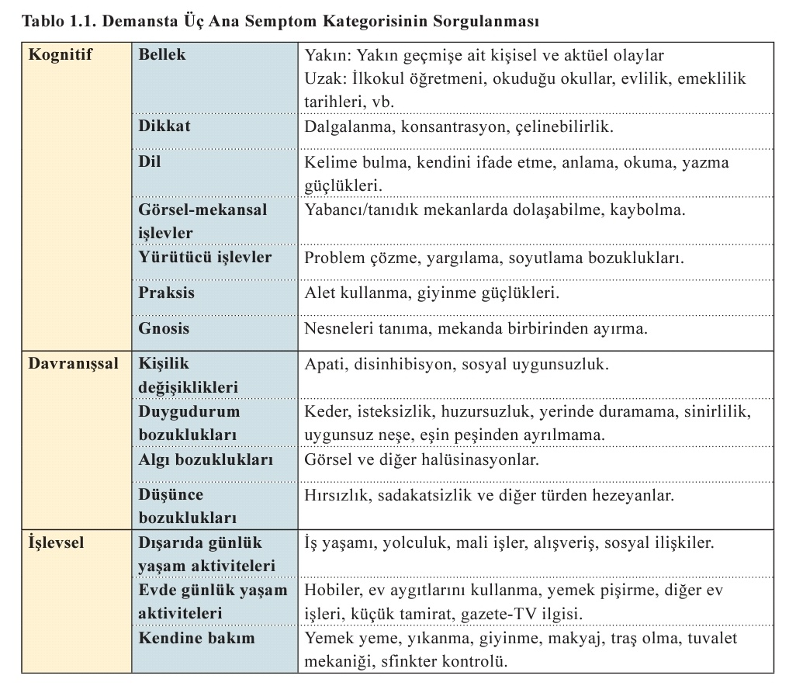

Slide 34
Evreye göre semptomları?
Alzheimer hastalığı yavaş ilerleyen, ancak zaman içinde günlük
yaşamı etkileyerek, hastayı geri dönüşsüz bir şekilde bakıma
muhtaç bırakan bir hastalıktır.
Hastalığın seyri genel olarak üç evreye ayrılabilir:
Hafif ( başlangıç ) evre
Orta evre
İleri evre
T.C.SAĞLIK BAKANLIĞI HALK SAĞLIĞI GENEL MÜDÜRLÜĞÜ Kronik Hastalıklar ve Yaşlı Sağlığı Dairesi Başkanlığı
https://hsgm.saglik.gov.tr/tr/yasli-sagligi/liste1/ya%C5%9Fl%C4%B1-sa%C4%9Fl%C4%B1%C4%9F%C4%B1-alzheimer.html

Slide 35
Hafif ( başlangıç) evre
İsimleri, tarihleri unutma
Yolunu şaşırma
Kelimeleri bulamama
İşine, çevresine ilgisizlik
Hastalığını kabul etmeme
T.C.SAĞLIK BAKANLIĞI HALK SAĞLIĞI GENEL MÜDÜRLÜĞÜ Kronik Hastalıklar ve Yaşlı Sağlığı Dairesi Başkanlığı
https://hsgm.saglik.gov.tr/tr/yasli-sagligi/liste1/ya%C5%9Fl%C4%B1-sa%C4%9Fl%C4%B1%C4%9F%C4%B1-alzheimer.html

Slide 36
Orta evre
Belirgin unutkanlık
Kişileri tanıyamama
Yıkanma, giyinme gibi gündelik işlerde yardım ihtiyacı
Hayaller görme, depresyon gibi ruhsal bozukluklar
T.C.SAĞLIK BAKANLIĞI HALK SAĞLIĞI GENEL MÜDÜRLÜĞÜ Kronik Hastalıklar ve Yaşlı Sağlığı Dairesi Başkanlığı
https://hsgm.saglik.gov.tr/tr/yasli-sagligi/liste1/ya%C5%9Fl%C4%B1-sa%C4%9Fl%C4%B1%C4%9F%C4%B1-alzheimer.html

Slide 37
İleri evre
Aile üyelerini tanıyamama
Yemek yemede, yürümede güçlük
İdrarının, dışkısını tutamama
Ciddi davranış bozuklukları
T.C.SAĞLIK BAKANLIĞI HALK SAĞLIĞI GENEL MÜDÜRLÜĞÜ Kronik Hastalıklar ve Yaşlı Sağlığı Dairesi Başkanlığı
https://hsgm.saglik.gov.tr/tr/yasli-sagligi/liste1/ya%C5%9Fl%C4%B1-sa%C4%9Fl%C4%B1%C4%9F%C4%B1-alzheimer.html

Slide 38
DEĞERLENDİRME
Akılda tutulması gereken önemli bir nokta bazı demans türlerinin
erken yakalanabildiği takdirde tedavi edilebildiğidir (Normal basınçlı
hidrosefali, bazı beyin tümörleri, hipotiroidizm, otoimmün nedenler ve
enfeksiyonlar gibi).

Slide 39
DEĞERLENDİRME
ÖZGEÇMİŞ :
Vasküler risk faktörleri : Hipertansiyon, diabet, iskemik kalp
hastalığı, Atheroskleroz , geçirilmiş inme, geçici iskemik ataklar ( Vasküler D. ?)
Travma – ameliyat : Şuur kayıplı kafa travması, açık kalp ameliyatı öyküsü,
Psikiyatrik hastalık öyküsü : başta depresyon
Nörolojik hastalık
Diğer sistemik : Hipotiroidi , kronik karaciğer hastalığı ...

Slide 40
DEĞERLENDİRME
SOYGEÇMİŞ :
Anne ,baba , kardeşler , ... ; yaşlarıyla kaydedilmeli
Anne - baba akrabalığı
Kognitif bozukluk, nörolojik veya psikiyatrik hastalıklar hepsi için
ayrı ayrı sorgulanıp kaydedilmelidir.

Slide 41
DEĞERLENDİRME
KULLANILAN İLAÇLAR :
Psikoaktif ilaçlar
Antikolinerjik etkili ilaçlar
Diğerleri

Slide 42
Birinci Basamakta Alzheimer Hastalığı Tanısı
Kognitif değerlendirme için kognitif tarama testlerinden birisi önerilir :
- Mini Mental Durum Değerlendirme Testi [MMSE] ; (<24 anormal)
- Montreal Kognitif Değerlendirme Testi [MoCA]
- Addenbrooke Kognitif Değerlendirme Testi Revize formu [ACE-R]..)
Tarama testleri ile normal skorlar elde edilmesinin tanıyı dışlamayabilir
Alzheimer hastalığı, Hafif Kognitif Bozukluk ya da Subjektif Kognitif Bozukluk
düşünülen hastaların daha ileri değerlendirme için sevk edilmeli

Slide 43
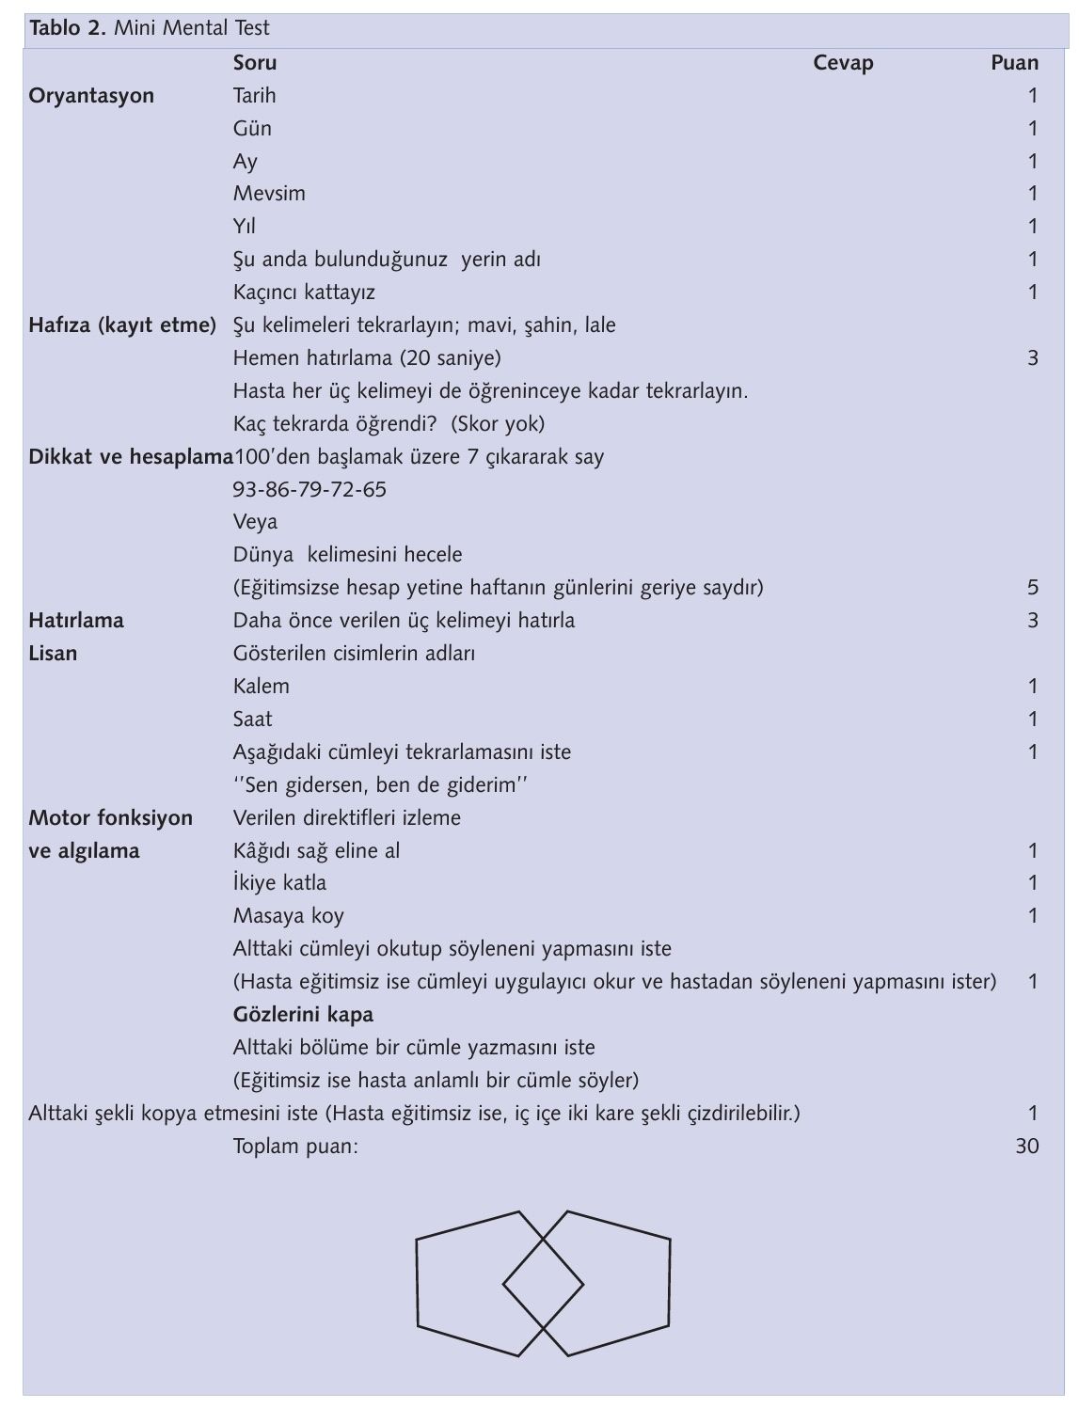
MİNİ MENTAL TEST
Toplam puan : 30
Normal puan: 24 ve üzeri
Sted Sürekli Tip Eğitim Dergisi
Cild:23, sayı:1
10 Nisan 2014
Alzheimer Hastalığı’nda Fiil Ehliyeti
Dr. Özge Gülmez*, Dr. Ali Rıza Tümer**, Dr. Emre Karacaoğlu*, Dr. Ramazan Akçan***, Dr. Aysun Balseven Odabaşı***

Slide 44
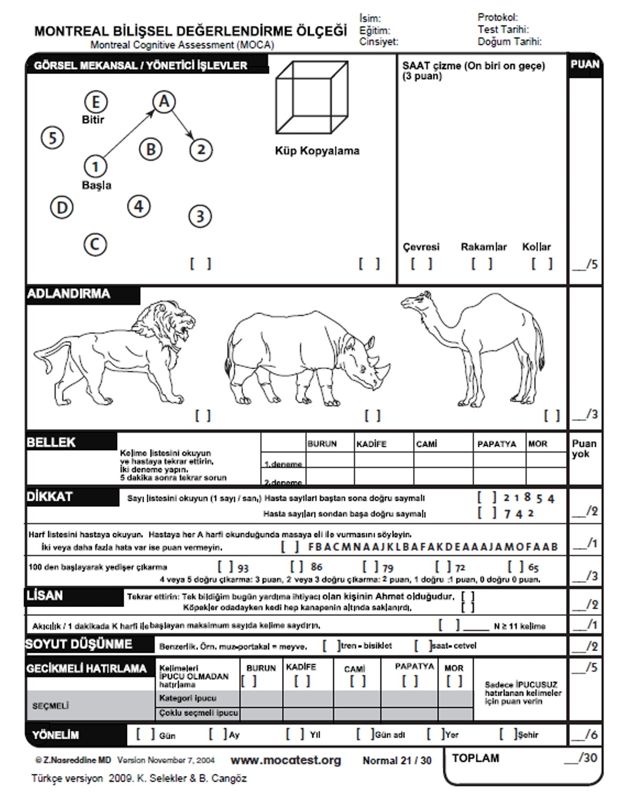
Montreal Bilişsellik Değerlendirme Ölçeği (MOCA - Montreal Cognitive Assessment)
Bilişsel bozukluğun ilk evrelerini değerlendirmek
üzere geliştirilmiş bir tarama ölçeğidir.
MOCA testiyle ile bellek, görsel-mekansal
beceri gerektiren ve yürütücü işlevler, dikkat, konsantrasyon, soyut düşünme, oryantasyon fonksiyonları ile dile ilişkin fonksiyonlar değerlendirilmektedir.
MoCA kognitif alanlardaki anomalileri daha detaylı
olarak belirlemede, Mini Mental Durum
Değerlendirmesine göre daha hassastır.
30 puan üzerinden 21 ve üzerinde alan
katılımcı normal olarak değerlendirilmektedir.
15yıl altı eğitim görenlere 1 puan ilave edilmelidir.
Türk Beyin Damar Hastalıkları Dergisi 2015; 21(3): 185-188 doi: 10.5505/tbdhd.2015.59354

Slide 45
Birinci Basamakta Alzheimer Hastalığı Tanısı
ÖYKÜ Semptom var mı , başlangıç, seyri , düzeyi
Günlük yaşamı etkiliyor mu / hasta bağımsız mı?
Demans şüphesi devam ediyorsa
FİZİK MUAYENE İşitme , görme , nörolojik , psikolojik ,...
KAN TESTLERİ TSH , Vit B12 , Folat ,AKŞ , KCFT , BFT , Kalsiyum
BİLİŞSEL TEST ( normal puan demansı dışlamaz )
Mini Mental Durum Değerlendirme Testi [MMSE]
Montreal Kognitif Değerlendirme Testi [MoCA]
Addenbrooke Kognitif Değerlendirme Testi Revize form [ACE-R]
Bilişsel düşüşün geri dönüşümlü nedenleri (deliryum, depresyon, duyusal bozukluk [görme veya işitme kaybı gibi] veya artan antikolinerjik yük ile ilişkili ilaçlardan kaynaklanan bilişsel bozulma dahil) dışlanır
Demans şüphesi devam ediyorsa
SEVK
NICE guideline Published: 20 June 2018 www.nice.org.uk/guidance/ng97

Slide 46
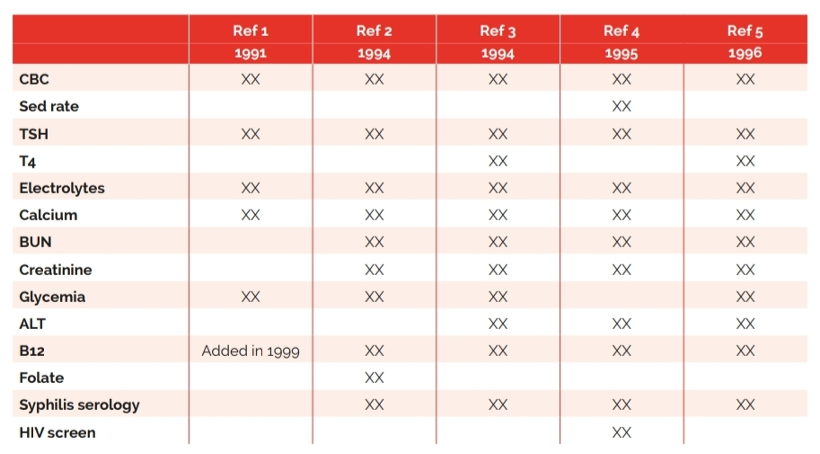
Yayınlanmış kılavuzlarda önerilen genel laboratuvar testleri
World Alzheimer Report 2021: Journey through the diagnosis of dementia https://www.alzint.org/u/World-Alzheimer-Report-2021.pdf(Accessed on March 02, 2022).”

Slide 47
Uzman hizmetlerinde teşhis
ilk uzman değerlendirmesi :
- Nörolojik muayene ve bilişsel testler
- Geri döndürülebilir nedenler ekarte
- Demans alt tipini
Alzheimer şüphesi varsa sözel epizodik hafıza testi ekle .
Net değilse nöropsikolojik testler
Not : Testler eğitim düzeyi , dil , kültür farklılığı gibi nedenlerle uygun olmalı

Slide 48
Uzman hizmetlerinde teşhis
Demans alt tiplerini teşhis için onaylanmış kriterler :
Alzheimer : NIA kriterleri ( Ulusal Yaşlanma Enstitüsü )
Lewy cisimcikli : Uluslar arası konsensüs kriterleri
Vasküler : NINDS-AIREN kriterleri (Ulusal Nörolojik Bozukluklar ve İnme
Enstitüsü ve Internationale pour la Recherché et l'Enseignement en Neurosciences)
Frontotemporal : FTD kriterleri (ilerleyici akıcı olmayan afazi ve anlamsal demans)
Uluslar arası FTD Konsorsiyumu kr. (Davranışsal değişkenli )

Slide 49
Uzman hizmetlerinde teşhis
Manyetik rezonans (koronal T1 kesitlerinde hippokampal atrofi = AD?)
Bilgisayarlı Tomografi
FDG-PET (florodeoksiglukoz-pozitron emisyon tomografisi-CT)
Perfüzyon SPECT (tek foton emisyonlu CT) ; FDG-PET yoksa
Beyin omurilik sıvısının incelenmesi: Tau , Amiloid beta
- Toplam tau veya fosforile edilmiş tau 181
- Amiloid beta 1-42 veya amiloid beta 1-40.

Slide 50
Uzman hizmetlerinde teşhis
Preklinik: pozitron emisyon tomografisi (PET) taramaları ve
beyin omurilik sıvısı (BOS) analizi ile amiloid birikimi tespit edilebilir,
ancak bu bireyler için Alzheimer demansına ilerleme riski bilinmemektedir
Hafif Bilişsel Bozukluk : Alzheimer demansına ilerleyebilir veya
ilerlemeyebilir. BOS'ta yüksek tau veya azalan beta-amiloid seviyeleri,
beyinde PET azalmış glikoz alımı ve yapısal MRI da atrofi görülebilir
Ancak bu testler araştırmacılar için önerilir

Slide 51
Uzman hizmetlerinde teşhis
Alzheimer Demansı :
Kılavuzlar hastalığın son aşaması için geçerlidir
Kılavuzlar ayrıca Alzheimer demansı kavramını en temel özelliği olan hafıza
kaybının ötesine taşıyor. Kelime bulma, görme/uzaysal sorunlar ve bozulmuş
muhakeme veya bilişin diğer yönlerinde bir düşüş, ilk semptom olabilir.
Bu aşamada, biyobelirteç test sonuçları günlük klinikte kullanılabilir

Slide 52
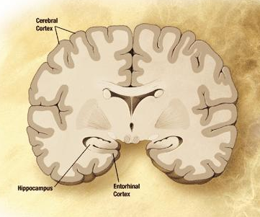
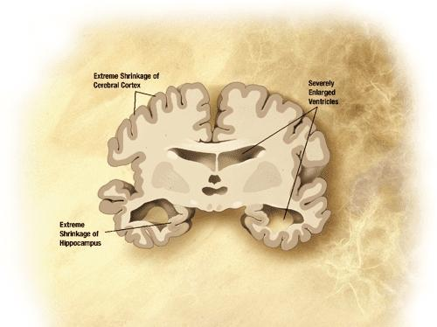
Entorhinal korteks, Temporal lob üzerinde, hafıza oluşumunda önemli bir rol oynayan beyin bölümü.
Aşırı büzülmüş beyin kortex
Şiddetli genişlemiş ventriküler
Aşırı büzülmüş hipokampüs
@inproceedings{Arvesen2015AutomaticCO, title={Automatic classification of alzheimer's disease from structural MRI}, author={Eivind Arvesen}, year={2015} }

Slide 53
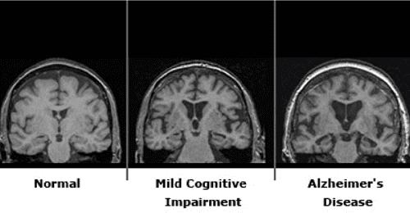
@inproceedings{Arvesen2015AutomaticCO, title={Automatic classification of alzheimer's disease from structural MRI}, author={Eivind Arvesen}, year={2015} }

Slide 54
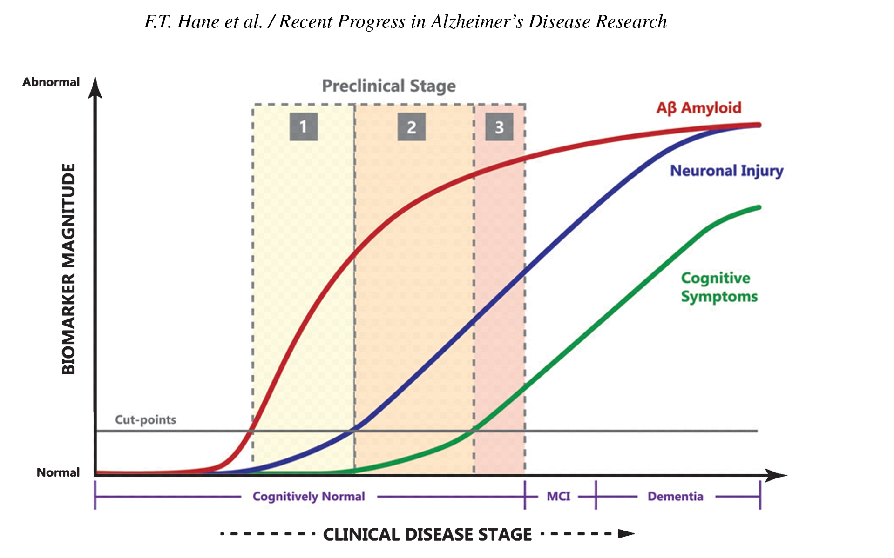
Journal of Alzheimer’s Disease 57 (2017) 645–665 DOI 10.3233/JAD-160907 IOS Press Review

Slide 55
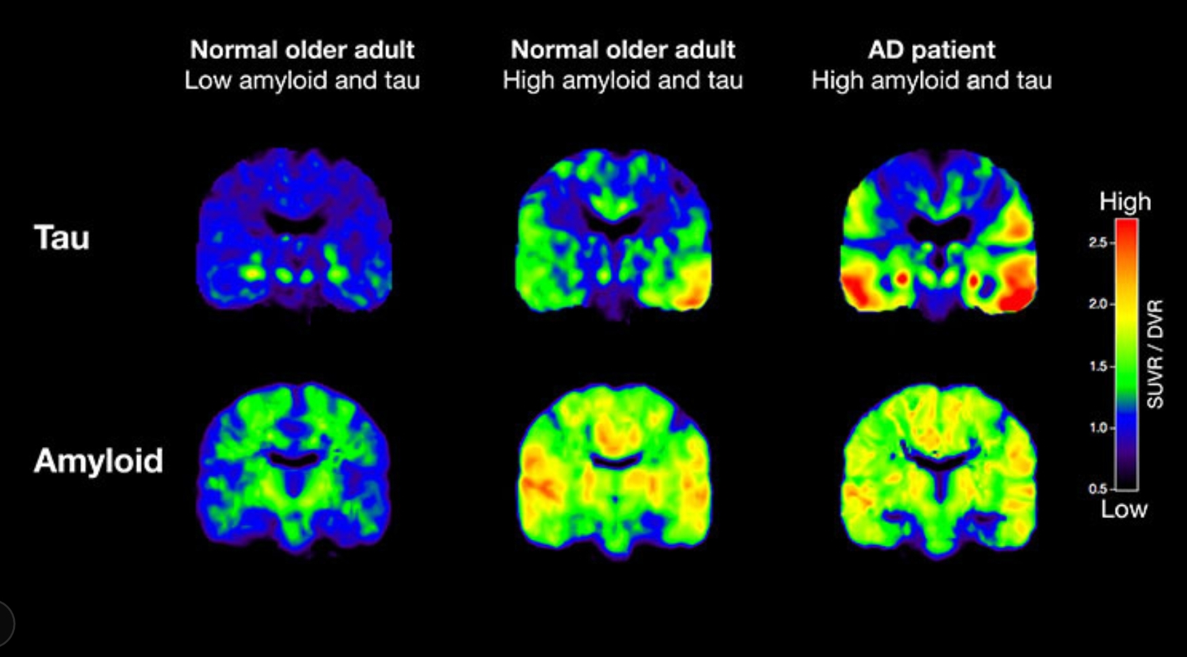
Amiloid-PET taraması, beyindeki anormal amiloid protein birikimini ölçer. *
http://news.berkeley.edu/2016/03/02/pet-scans-alzheimers-tau-amiloid ; Michael Schöll'ün fotoğrafı
* https://www.alzheimers.org.uk/research/take-part-research/pet-scan

Slide 56
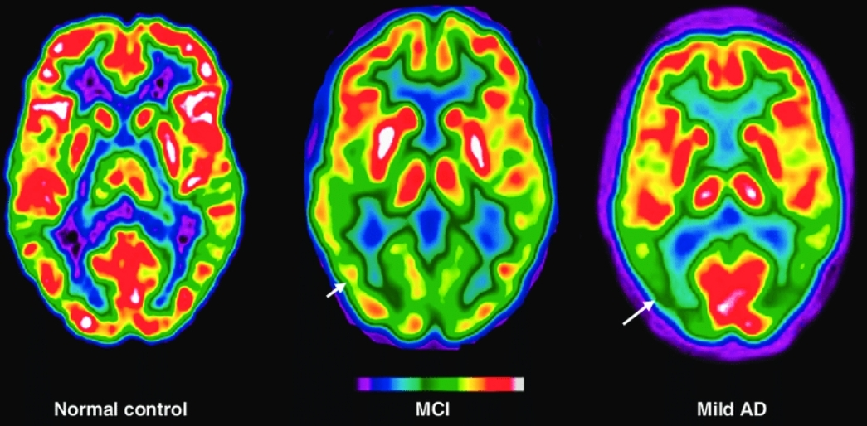
FDG – PET ; Hafif bilişsel bozukluk ve Alzheimer’ de temporal-parietal kortex reuptake azalmıştır
FDG-PET taraması, beyindeki glikoz konsantrasyonunu ölçerek beynin enerjiyi nasıl kullandığını ortaya çıkarır. *
Mol Diagn Ther 2011; 15 (6): 313-325 1177-1062/11/0006-0313/$49.95/0
* https://www.alzheimers.org.uk/research/take-part-research/pet-scan

Slide 57
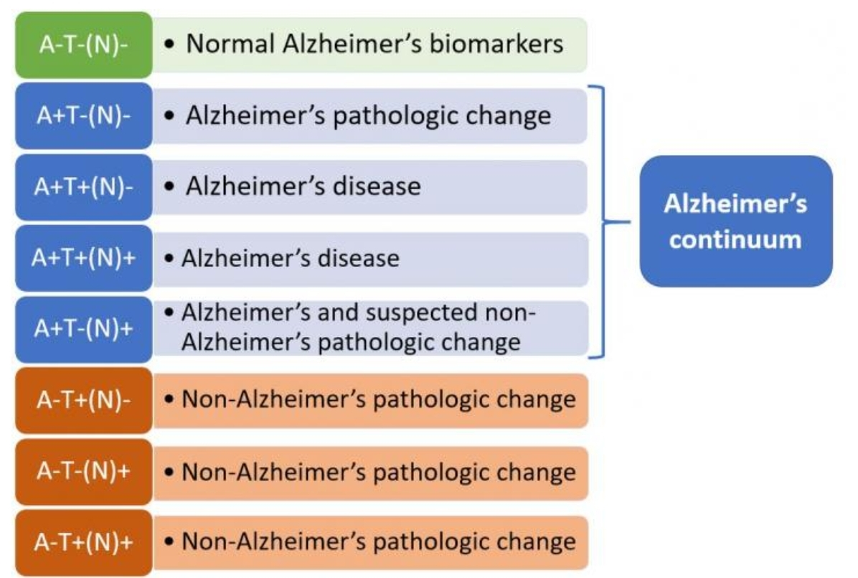
Sekiz biyobelirteç profilinin (solda) ve karşılık gelen kategorileri (sağda)
Kaynak : NIA-AA Araştırma Çerçevesi

Slide 58
Uzman hizmetlerinde teşhis
Günlük yaşam aktivitelerindeki etkilenmeye göre hastalık evrelemesi
yapılması için yapılandırılmış “Klinik Demans Evreleme Ölçeği” önerilir.
Ne kadar yaşlıysa, beyin omurilik sıvısı incelemede yanlış pozitiflik artar
Yalnızca BT veya MRI taramaları ile Alzheimer hastalığını ekarte edilmez.
Alzheimer hastalığını teşhis etmek için Apolipoprotein E
genotiplemesi veya elektroensefalografi kullanılmaz
Genç başlangıçlı Alzheimer hastalığının bazı insanlarda genetik nedenlidir

Slide 59
Uzman hizmetlerinde teşhis
Otozomal dominant kalıtım paterni olan erken başlangıçlı ailesel
Alzheimer hastalığı düşünülen durumlarda Presenilin 1, Presenilin 2
ve Amiloid Prekürsör protein gen mutasyonları araştırılmalıdır ve
saptanmaları halinde ailelere genetik danışmanlık verilmelidir.
Demans tanısı ve Alzheimer hastalığı’nın klinik tanısı için yaygın
olarak kullanılan Ulusal Yaşlanma Enstitüsü 2011 kriterleri
kullanılması önerilir (McKhann ve ark, 2011).

Slide 60
Hafif Kognitif Bozukluk Tanısı
Kognisyonda eski düzeyine kıyasla gerileme olması gereklidir.
Gündelik yaşamda soruna yol açacak düzeyde değildir
Başka bir hastalık veya ilaç kognisyonu gerileme nedeni olmamalıdır

Slide 61
Muhtemel Alzheimer Hastalığı tanısı
“ yukarıdakilere ek “çekirdek bulgular”ın olması gerekir:
1.Klinik bulguların sinsi bir şekilde başlaması, aylar yıllar içinde giderek artması,
2. Kognisyonun hasta aşikar bir şekilde kötüleştiğinin görülmesi.
3. Alzheimer hastalığı bellek bozukluğu ile “amnestik form” şeklinde
başlayabileceği gibi, dil başlangıçlı form, görsel-mekansal bozukluk form
ve yürütücü işlev bozukluğu ile giden form şeklinde başlayabilir.

Slide 62
Olası Alzheimer Hastalığı tanısı
Aşağıdaki durumlarda Muhtemel Alzheimer hastalığı tanısı konulmamalıdır:
Kognitif bozukluk ile zamansal ilişki gösteren inme olması veya geniş
ve birden çok infarkt olması veya yaygın ak madde bozukluğu olması,
b. Lewy cisimcikli demansın çekirdek bulgularının olması,
c. Davranışsal varyant Frontotemporal demansın ana bulgularının olması,
d. Semantik demans veya tutuk afazinin ana bulgularının olması,
e.Kognisyonu kötüleştirebilecek başka aktif bir nörolojik veya nörolojik olmayan bir
hastalık veya ilaç kullanımı.

Slide 63
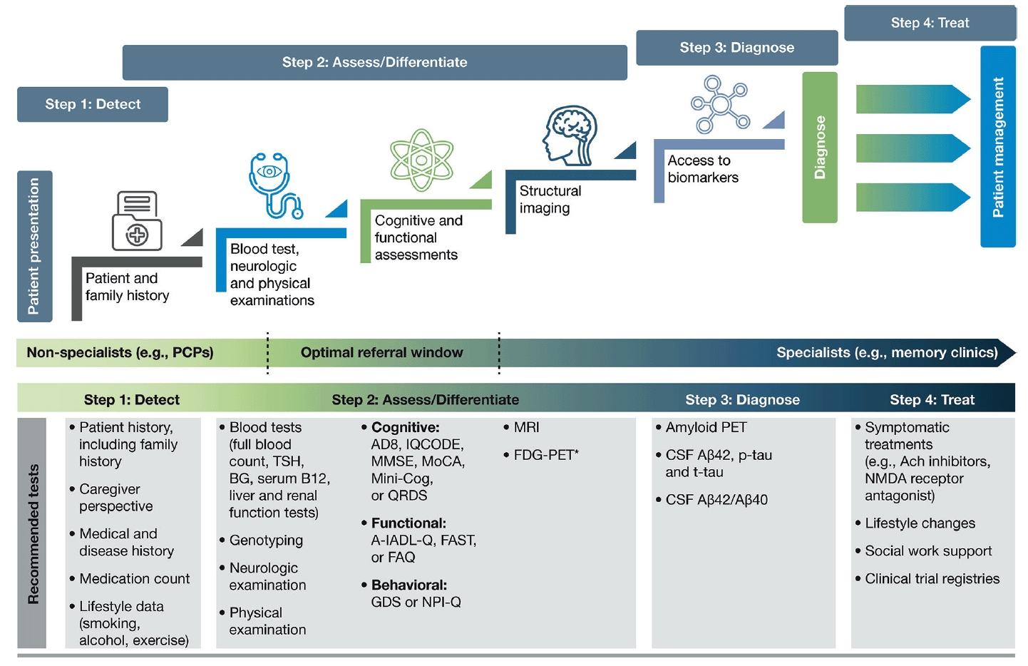
Teşhis sürecindeki önemli aşamaları ve her bir adımı desteklemek için önerilen testler
BG : Açlık kan şekeri
J Prev Alz Dis 2021;3(8):371-386 9 Haziran 2021'de çevrimiçi yayınlandı, http://dx.doi.org/10.14283/jpad.2021.23

Slide 64
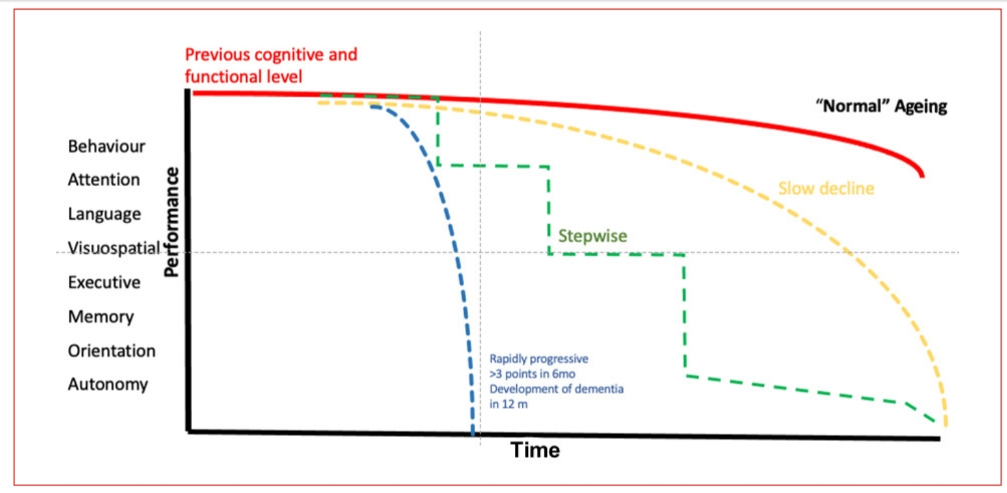
BİLİŞSEL KAYIP çeşitlerinin grafikle gösterilmesi
World Alzheimer Report 2021: Journey through the diagnosis of dementia https://www.alzint.org/u/World-Alzheimer-Report-2021.pdf(Accessed on March 02, 2022).”

Slide 65
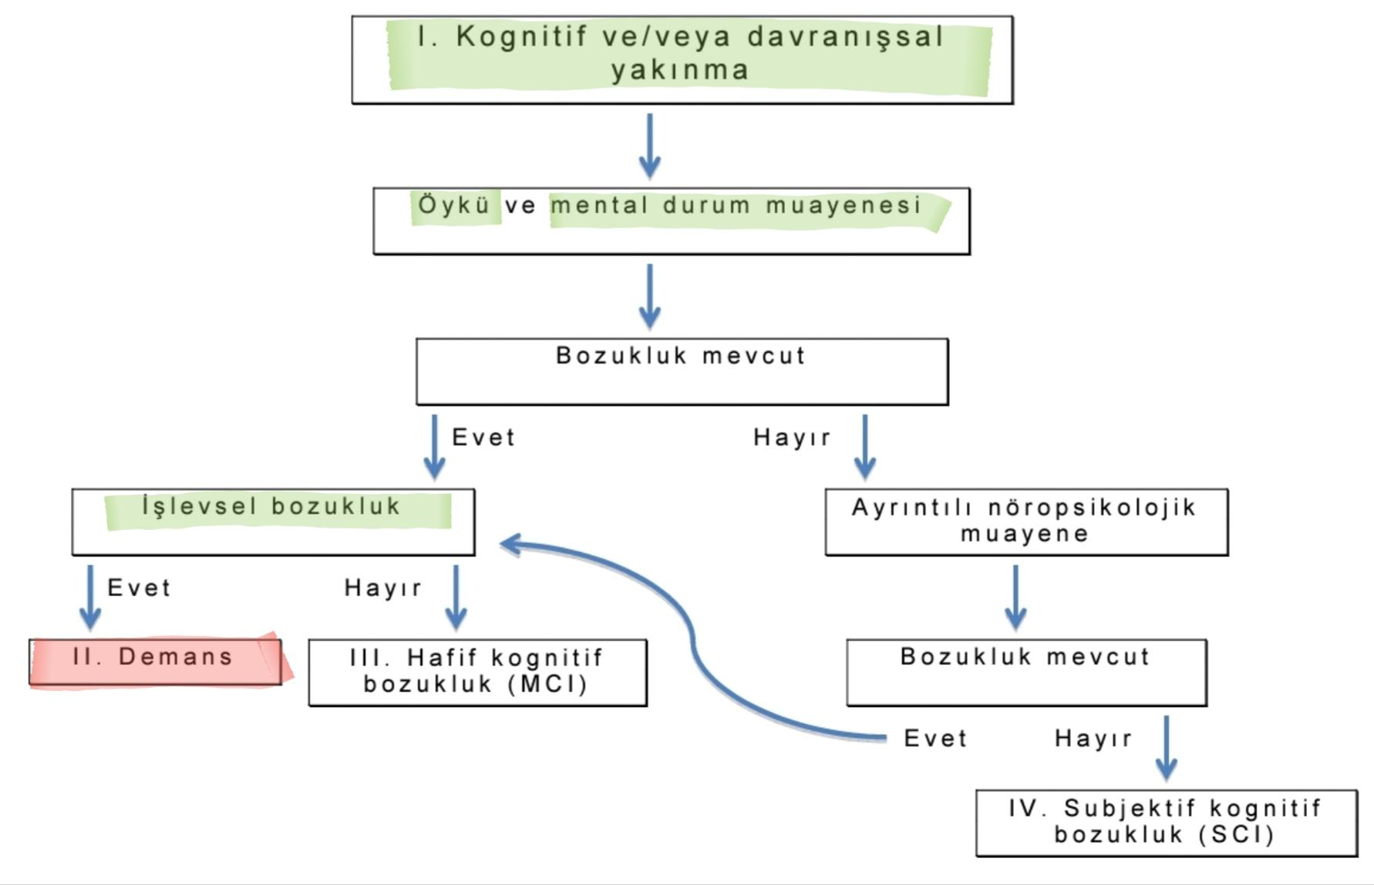
DEMANS TANISI
KOGNİTİF BOZUKLUKLARIN AYIRICI TANISINA ALGORİTMİK YAKLAIM
İ. Hakan Gürvit İstanbul Üniversitesi, İstanbul Tıp Fakültesi, Nöroloji Anabilim Dalı, Davranı Nörolojisi ve Hareket Bozuklukları Birimi
2014

Slide 66
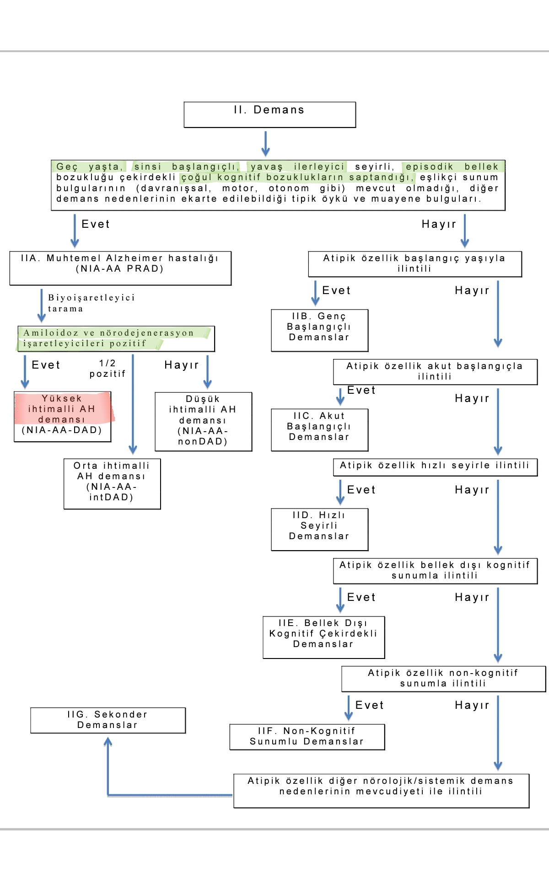
ALZHEİMER
TANISI
KOGNİTİF BOZUKLUKLARIN AYIRICI TANISINA ALGORİTMİK YAKLAIM
İ. Hakan Gürvit İstanbul Üniversitesi, İstanbul Tıp Fakültesi, Nöroloji Anabilim Dalı, Davranı Nörolojisi ve Hareket Bozuklukları Birimi
2014

Slide 67
AYIRICI TANI
Akut konfüzyonel durum (deliryum)
Subjektif kognitif bozukluk
Hafif kognitif bozukluk
Primer diğer demanslar :
Hareket bzk: Lewy cisimcikli , parkinson , Huntington hastalığı
Frontotemporal demans
Prion hastalıkları

Slide 68
AYIRICI TANI
Sekonder demanslar
Vasküler demans
Normal basınçlı hidrosefali
Toksik metabolik :
- Wernicke-Korsakoff hastalığı-B12 vitamin eksikliği
- Nikotinik asit eksikliği-Hipotiroidi-Kronik karaciğer hastalığı
- Organik çözücülere maruz kalma
- İlaçlar-Alkolizm
Enfeksiyon
Kafa İçi Yer Kaplayıcı Hastalıklar ve Travma :
- Neoplazi-Subdural hematom-
- Kafa travması ile ilişkili demans-Kronik travmatik ensefalopati
Otoimmün-İnflammatuar Hastalıklar : Multipl skleroz-Behçet hastalığı

Slide 69
AYIRICI TANI
Alzheimer hastalığı : beyinde ventriküler ve sulkal genişleme , atrofi
amiloid plakların ve nörofibriler yumakların varlığı
Lewy cisimcikli demans : Alzheimer hastalığına benzer,
ancak parkinsonizm benzeri görsel halüsinasyonlar ve motor semptomlar
hastalığın başlangıcında gelişir.
Histolojik olarak, Lewy cisimcikleri bulunur; bunlar beynin temporal,
parietal ve paralimbik bölgelerinde bulunan sitoplazmik inklüzyonlardır.

Slide 70
AYIRICI TANI
Vasküler demans : Multi-infarkt ve Sub- kortikal vasküler demans
olarak ikiye ayrılır.
Multi-infarkt demans : fokal, asimetrik nörolojik anormallikler eşlik eder
Nöro görüntüleme çok sayıda inme odağını gösterebilir.
Subkortikal vasküler demans : Demansın başlangıcında hastanın yürüme ile
belirgin problemlerinin ortaya çıkması durumunda şüphelenilmelidir.

Slide 71


ALZHEİMER KORUYUCU TEDAVİ
Ulusal Bilimler, Mühendislik ve Tıp Akademileri'nden
(NASEM) uzmanlardan oluşan bir komite tarafından
yönetilen inceleme, üç tür müdahale için
"cesaret verici ancak sonuçsuz" kanıtlar buldu:
Artan fiziksel aktivite
Yüksek tansiyonu olan kişiler için tansiyon kontrolü
bilişsel eğitim
Not : İlaçlar ve diyet gibi diğer müdahaleler için kanıtlar o kadar güçlü değildi. Bununla birlikte, bilim adamları bunları ve diğer olası önlemleri araştırmaya devam ediyor.
DOI: https://doi.org/0.17226/24782
https://www.nia.nih.gov/health/preventing-alzheimers-disease-what-do-we-know

Slide 72
Alzheimer Hastalığı Demansının
Farmakolojik Tedavisi
1. Asetilkolinesteraz inhibitörleri
Donepezil
Galantamin
Givastigmin
2. Memantin

Slide 73
Alzheimer Hastalığı Demansının
Farmakolojik Tedavisi
Asetilkolinesteraz inhibitörleri (donepezil, galantamin ve rivastigmin)
erken evredeki Alzheimer hastalığında (AH) monoterapi olarak önerilir.
Orta evre ve ileri evre AH’deki hastaların tedavisine memantin eklenebilir.
Memantin monoterapisi orta ve ileri AH hastalığında Asetilkolinesteraz
inhibitörlerini tolere edemeyen veya kondrendike durumlarında kullanılabilir
Demanslı bireylerde davranışsal belirtiler için antidepresan, antipsikotik, uyku
düzenleyici ilaçlar ve anksiyolitikler önerilebilir.
T.C. Sağlık Bakanlığı Sağlık Hizmetleri Genel Müdürlüğü Araştırma, Geliştirme ve Sağlık Teknolojisi Değerlendirme Dairesi Başkanlığı Alzheimer ve Diğer Demans Hastalıkları Klinik Protokolü (Versiyon 1.0) T.C. Sağlık Bakanlığı Yayın Numarası: 1179 ISBN: 978-975-590-781-9

Slide 74
Alzheimer Hastalığı Demansının
Farmakolojik Tedavisi
Farmakolojik etkinlik, 6 ila 12 ay içinde bilişsel ve genel işlevsellikte
gerilemenin yavaşlamasıyla ölçülür.
Kolinesteraz inhibitörleri; bulantı, kusma, diyare, dispepsi, anoreksi, kilo kaybı,
bradikardi ve ajitasyon gibi yan etkileri olsa da, genellikle iyi tolere edilir.
Bu ilaçlar kesildiğinde, hastanın global işlevselliğinde hızlı bir düşüş yaşanabilir.
Dizziness, uykusuzluk ve halüsinasyon görülebilmesine rağmen
Memantin , kolinesteraz inhibitörlerine göre daha az yan etkisiye sahip

Slide 75
Alzheimer Hastalığı Demansının
Farmakolojik Tedavisi
Ginkgo biloba'nın uzun süreli kullanımının, hafıza şikayetleri bulunan yaşlı
erişkinlerde plaseboya kıyasla Alzheimer hastalığına ilerleme riskini
azaltmakta başarısız olduğu bulunmuştur (Vellas ve ark., 2012).
2012'de bir Cochrane derlemesi, hafif bilişsel bozuklukların ve Alzheimer
hastalığının tedavisinde E vitaminin kullanılmaması gerektiği sonucuna varmıştır.
“Rakel RE. Delirium and Dementia. In Rakel RE (ed). Textbook of Family Practice, 9th ed”

Slide 76
Alzheimer Hastalığı Demansının
Farmakolojik Tedavisi
C vitamini düzeylerinin korunmasının yaşla ilişkili kognitif bozulma ve
Alzheimer hastalığına karşı koruyucu olabileceğine kanıtlar vardır (Harrison, 2012).
Halen, demansın bilişsel veya fonksiyonel manifestasyonları için, C vitamini
eksikliğinden kaçınmanın yanı sıra başka reçeteli ilaç, ek veya bitkisel preparat da
önerilmemektedir.

Slide 77
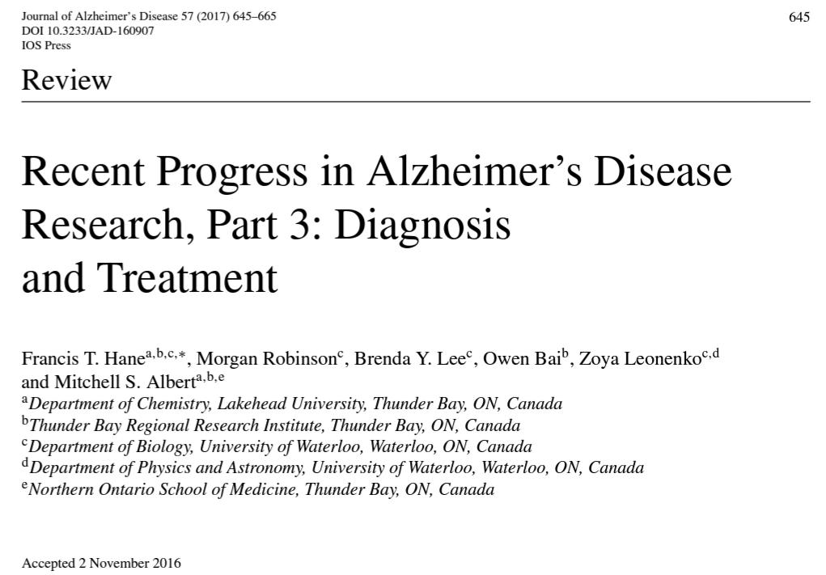
en etkili 300 AD araştırma raporunun sonuçlarının gözden geçirilmesi sonucunda :
AD'nin ilerlemesinde bir noktada, aşırı nörodejenerasyonun, sadece Aβ gibi moleküler hedefleri tedavi etmeye çalışmakla tersine çevrilemeyeceği açık hale gelmiştir;
Önde gelen araştırmacılar şimdi odaklarını ilerlemenin erken evrelerinde AD'yi yavaşlatmak için önleyici stratejilere kaydırıyorlar [ 130 ].
İmmünoterapi ilacı Aducanumab'ın prodromal ve hafif AD'deki son başarısı, AD'de Aβ'yi mümkün olduğunca erken hedeflemenin geçerliliğine işaret etmektedir [ 127, 129].
Hücre zarının amiloid toksisitesinden korunması [ 131 ], kronik inflamasyonun ve oksidatif stresin azaltılması ve proaktif yaşam tarzı seçimleri yoluyla genel sağlık ve refahta iyileştirmeler gibi diğer birçok önleyici tedbir, AD'nin saldırısını yavaşlatabilir. Müdahalenin hastalık sürecinde yeterince erken başlaması şartıyla.
Journal of Alzheimer’s Disease 57 (2017) 645–665 DOI 10.3233/JAD-160907 IOS Press

Slide 78
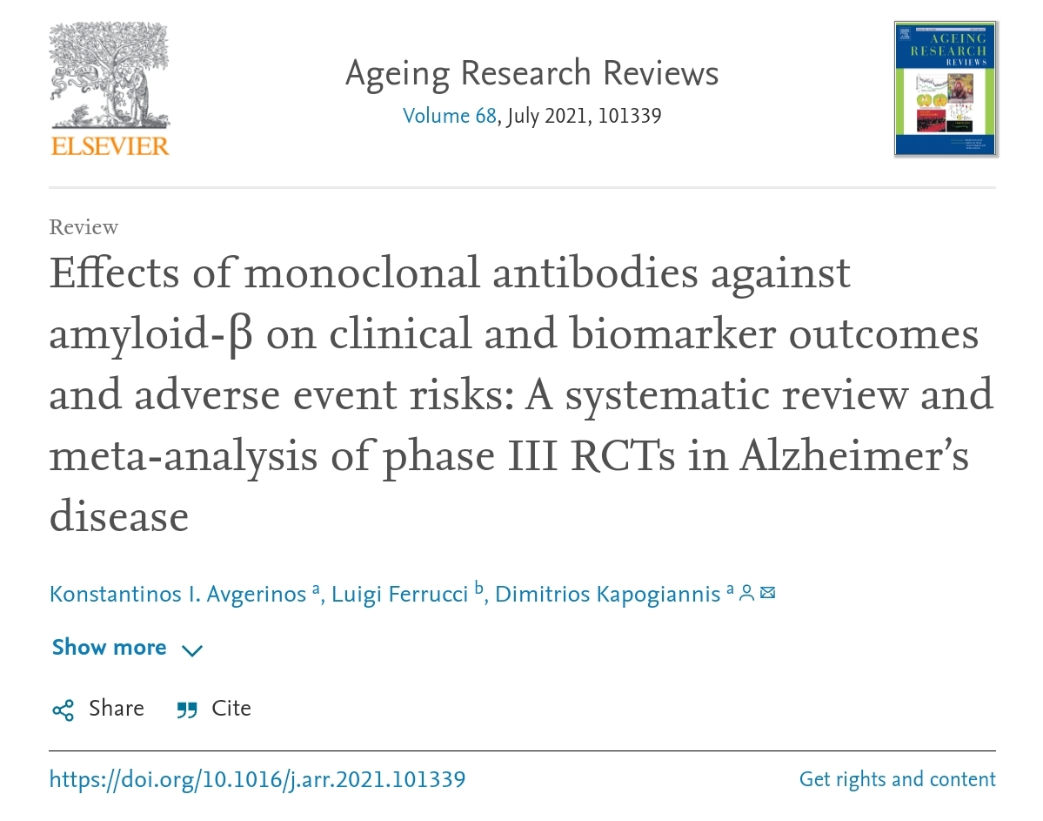
Sonuçlar:
AD'deki faz III denemelerinin bu
meta-analizinde, Aβ'ya karşı monoklonal antikorların küçük etki boyutlarında klinik iyileşmelere, büyük etki büyüklüklerinde biyobelirteç iyileştirmelerine ve belirgin advers olay ARIA riskinde artışa neden olduğunu bulundu. ( sadece Solanozumab’ın ARIA yan etkisi olmadı)
ilaçlar arasında en olumlu etkileri
Aducanumab üretti, bunu
Solanezumab izledi.
(*ARIA = amiloid ile ilgili görüntüleme anormallikleri )
Avgerinos KI, Ferrucci L, Kapogiannis D. Amiloid-β'ya karşı monoklonal antikorların klinik ve biyobelirteç sonuçları ve olumsuz olay riskleri üzerindeki etkileri: Alzheimer hastalığında faz III RKÇ'lerin sistematik bir incelemesi ve meta-analizi. Yaşlanma Res Rev. 2021 Tem;68:101339. doi: 10.1016/j.arr.2021.101339. Epub 2021 5 Nisan PMID: 33831607; PMCID: PMC8161699.

Slide 79
Yönetimi
Hastaların otonomisine mümkün olduğunca saygı gösterilmeli
Hastaların suistimal, fiziksel ve manevi travmalar için hasta yakınları eğitilmelidir.
İleri evrede motor sorunlara bağlı düşmeler için önlemler alınmalıdır.
Yutma sorunlarına yönelik gerekli önlemler alınmalı,
Gerekirse ağızdan beslenme yerine alternatif beslenme yolları kullanılmalıdır.
Hasta mümkün olduğunca sosyal ortam içinde tutulmalı

Slide 80

Ajitasyon veya Saldırganlıkla Başa Çıkmak İçin İpuçları
Kişiyi rahatlatın. Sakince konuş . Endişelerini anlamaya çalışın
Kişinin kızgın mı yoksa korkmuş mu olduğunu anladığınızı göstermeye çalışın.
Kişinin hayatında olabildiğince fazla kontrolü elinde tutmasına izin verin.
Gürültüyü, dağınıklığı veya odadaki insan sayısını azaltın.
https://www.nia.nih.gov/health/topics/behavior-changes-and-communication-alzheimers

Slide 81

KAYBOLMAYA KARŞI :
Kişinin bir tür kimlik taşıdığından
veya
tıbbi bir bileklik taktığından
emin olun.
https://www.nia.nih.gov/health/topics/behavior-changes-and-communication-alzheimers

Slide 82

Halüsinasyonlar, Sanrılar ve Paranoya
Kişiyle gördüğü veya duyduğu şeyler hakkında tartışmamaya çalışın.
Kişi korkuyorsa teselli edin.
Kişinin dikkatini dağıtın.
https://www.nia.nih.gov/health/topics/behavior-changes-and-communication-alzheimers

Slide 83

GÜN BATIMI
Gün ışığı solmaya başladığında başlayabilen veya kötüleşebilen kafa karışıklığı , ajitasyon
Önlem olarak
uykusunu düzenli alması
Fiziksel aktivite
https://www.nia.nih.gov/health/topics/behavior-changes-and-communication-alzheimers

Slide 84

UYKU SORUNLARI :
Kişinin her gün egzersiz yapmasına yardımcı olun,
şekerlemeleri sınırlandırın
Işıkları düşük tutun, gürültü seviyelerini azaltmaya çalışın ve eğer seviyorsa rahatlatıcı bir müzik çalın.
Kişiyi her gece aynı saatte yatırmaya çalışın.
https://www.nia.nih.gov/health/topics/behavior-changes-and-communication-alzheimers

Slide 85

İLETİŞİM BECERİLERİ
Göz teması kurun ve kişiye adıyla hitap edin.
Konuşurken kişinin elini tutun.
Anlaması zor olsa bile kişinin endişelerine açık olun.
Bazı kararlar almasına ve işin içinde kalmasına izin verin.
Öfke patlamalarına karşı sabırlı olun.
https://www.nia.nih.gov/health/topics/behavior-changes-and-communication-alzheimers

Slide 86
Özet
Demansın en sık nedeni Alzheimer %60-70’inden sorumludur
Alzheimer hastalığın beyin atrofisi , ventriküler genişleme ve sulkuslarda genişleme vardır.
Histopatoloji Alzheimerde : nöron hücre kaybı , amiloid plak ve hücre içi nörofibriler yumaklar oluşumu söz konusudur
Semptomlar başladığında AD’a bağlı hafif bilişsel bozukluk
Günlük yaşam etkilendiğine Alzheimer demansı gelişmiştir

Slide 87
Kaynaklar :
T.C.SAĞLIK BAKANLIĞI HALK SAĞLIĞI GENEL MÜD. Kronik Hastalıklar ve Yaşlı Sağlığı Dairesi Başkanlığı
T.C. Sağlık Bakanlığı Sağlık Hizmetleri Genel Müdürlüğü Araştırma, Geliştirme ve Sağlık Teknolojisi Değerlendirme Dairesi Başkanlığı Alzheimer ve Diğer Demans Hastalıkları Klinik Protokolü (Versiyon 1.0) T.C. Sağlık Bakanlığı Yayın Numarası: 1179 ISBN: 978-975-590-781-9
Türkiye Cumhuriyeti Aile ve Sosyal Politikalar Bakanlığı Demans Bakım Modeli Raporu Kasım 2017
Rakel RE. Delirium and Dementia. In Rakel RE (ed). Textbook of Family Practice, 9th ed”
https://www.researchgate.net/figure/Magnetic-Resonance-Imaging-MRI-sample-of-a-healthy-persons-brain-left-and-an_fig2_328528733 [accessed 14 Feb, 2022]
Alzheimer's Disease Diagnosis Based on Cognitive Methods in Virtual Environments and Emotions Analysis - Scientific Figure on ResearchGate. Available from: https://www.researchgate.net/figure/Magnetic-Resonance-Imaging-MRI-sample-of-a-healthy-persons-brain-left-and-an_fig2_328528733 [accessed 14 Feb, 2022]
Mah D, Zhao J, Liu X, Zhang F, Liu J, Wang L, Linhardt R and Wang C(2021) The Sulfation Code of Tauopathies: Heparan Sulfate Proteoglycans in the Prion Like Spread of Tau Pathology. Front. Mol. Biosci. 8:671458. doi: 10.3389/fmolb.2021.671458
https://doi.org/10.1016/j.neuroimage.2009.06.043
NIA-AA Araştırma Çerçevesi

Slide 88
TEŞEKKÜRLER

